Slide 1

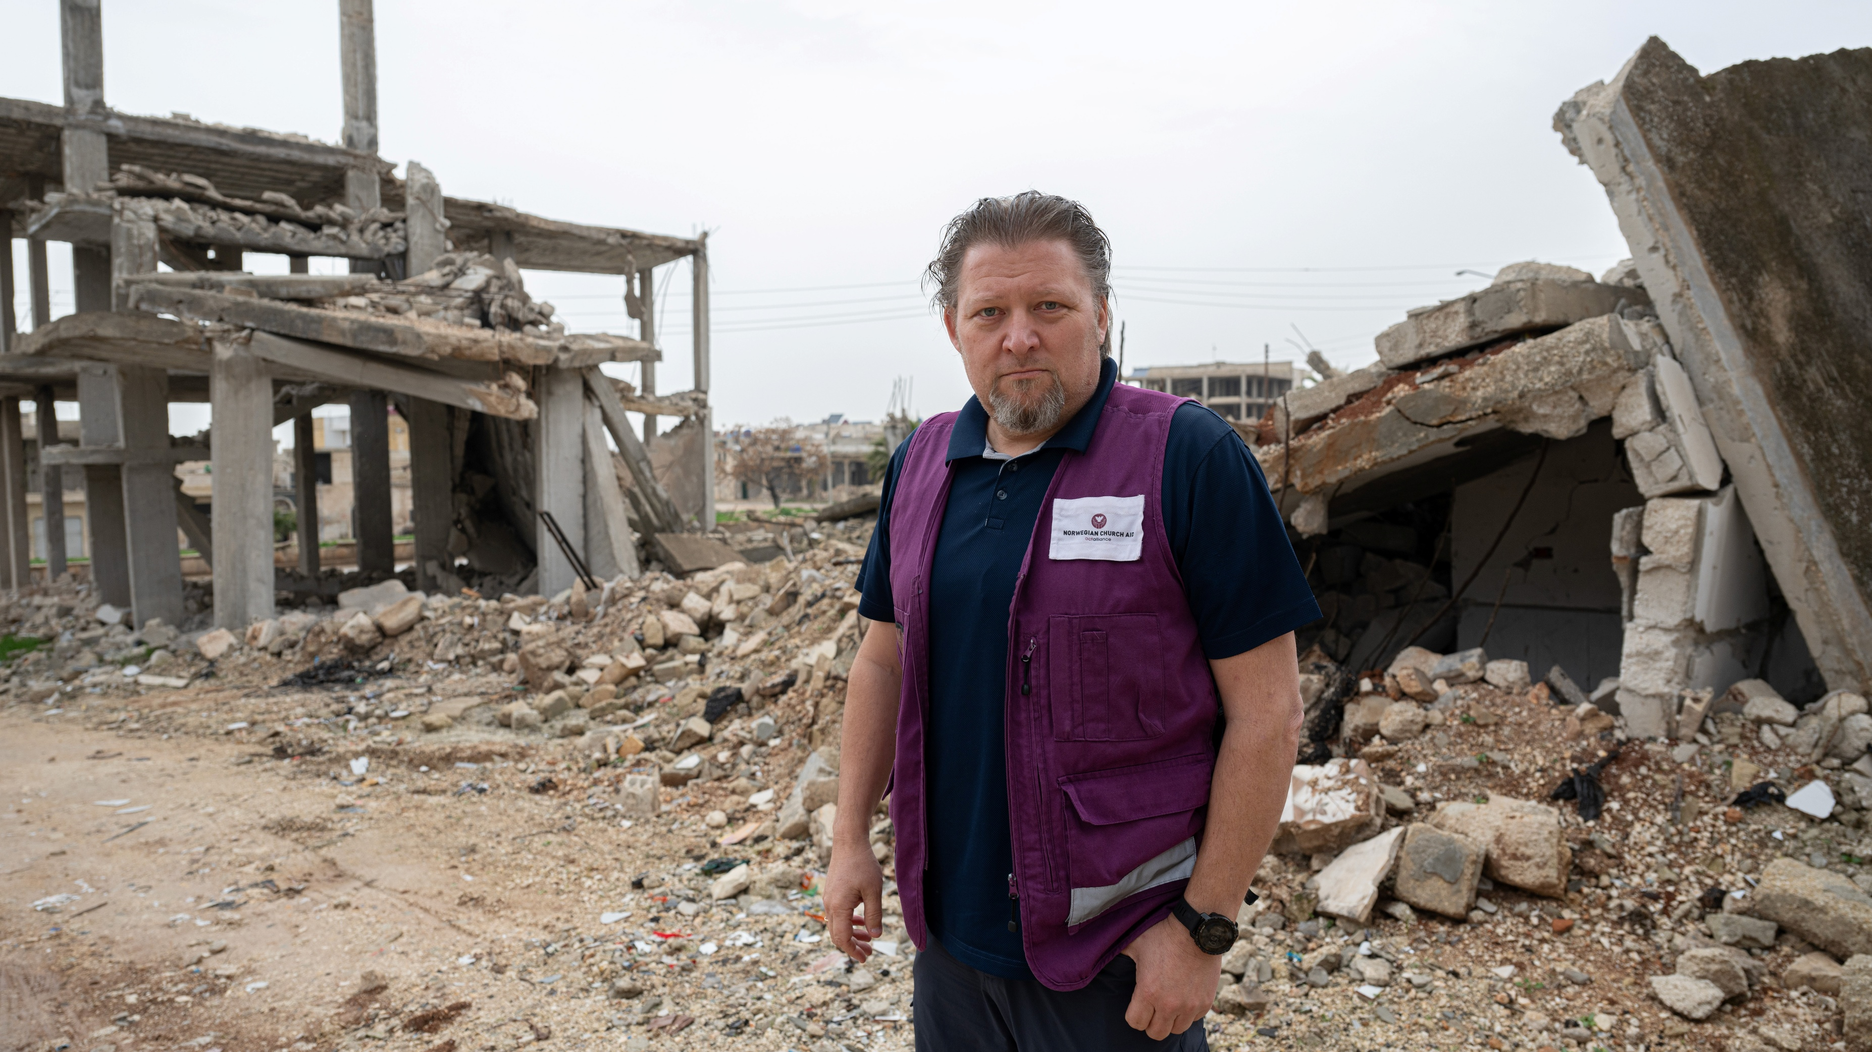


Notes:
Slik hjelper Kirkens Nødhjelp i Libanon når krigen rammer folk
KLIKK
1. Vi deler ut hygienepakker og lærer folk hvordan de kan holde seg trygge
Når mange bor tett sammen i tilfluktsrom, er det lett at sykdommer sprer seg. Derfor deler vi ut hygienepakker med såpe, tannkrem, bind og andre nødvendige ting.
I tillegg gir vi hygieneopplysning – altså forklarer hvordan man best kan vaske hendene, holde rent rundt seg og unngå smitte. Dette er ekstra viktig når alt er kaotisk.
Vi har også egne pakker til eldre og mennesker med funksjonsnedsettelser som trenger litt ekstra hjelp.
KLIKK
2. Vi sørger for rent vann der folk oppholder seg
Mange skoler og bygg brukes som midlertidige tilfluktssteder. Her sørger vi for drikkevann, vanntransport og ekstra lagringsmuligheter. Vi reparerer også vann- og toalettanlegg slik at folk kan vaske seg og gå på do på en trygg måte.
KLIKK
3. Vi hjelper skoler og helsesteder å holde i gang
Krigen gjør at viktige steder som helsesentre og skoler får store belastninger. Derfor støtter og reparerer vi dem, slik at barn kan få undervisning og folk fortsatt kan få medisinsk hjelp.
Vi har spesielt fokus på kvinner, barn, eldre og mennesker med funksjonsnedsettelser – de som ofte rammes hardest.

